Slide 1
电机位置检测与闭环控制

Slide 2
内容提要
编码器概述
光电编码器
霍尔编码器
步进电机闭环控制
实践：用编码器对步进电机进行闭环控制

Slide 3
§1 编码器（encoder）概述
用于提供反馈，将角位移或线位移转换为电信号的装置。
感知位置，方向，速度，或计数，广泛应用于高度、行程、角度及速度的可靠或精确测量。
分类
特点
检测能力
增量式
（Incremental）
单圈绝对值式（Absolute）
传感器形式
光电式
霍尔式
多圈绝对值式
磁阻式
电容式
 | 光电式 | 霍尔式 | 磁阻式 | 电容式
结构 | 复杂 | 简单 | 较复杂 | 灵活
体积 | 较大 | 小 | 较小 | 小
精度 | 高 | 较高 | 高 | 高
成本 | 较高 | 低 | 较低 | 较低
环境要求 | 高 | 低 | 低 | 低
抗干扰 | 弱 | 一般 | 强 | 高

Slide 4
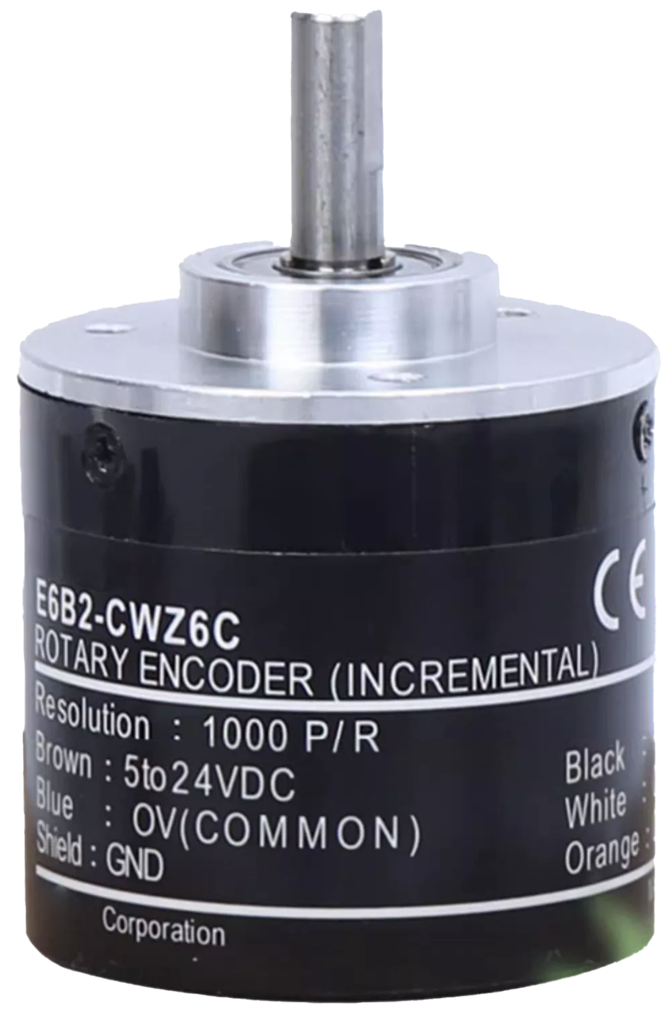
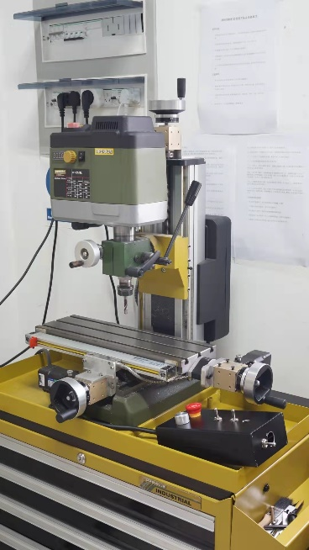
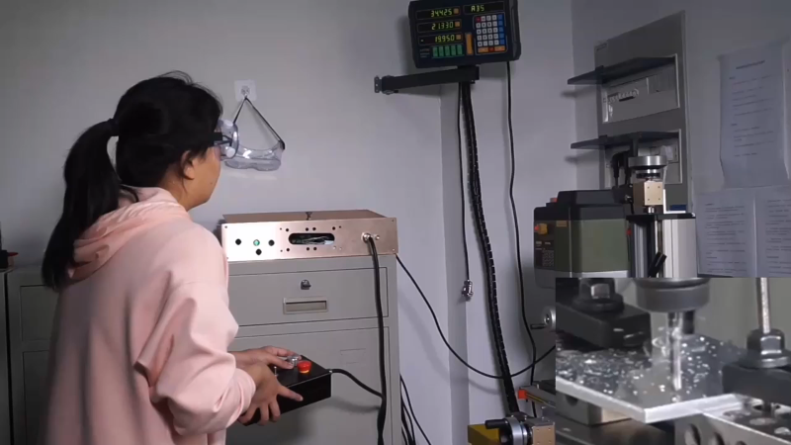
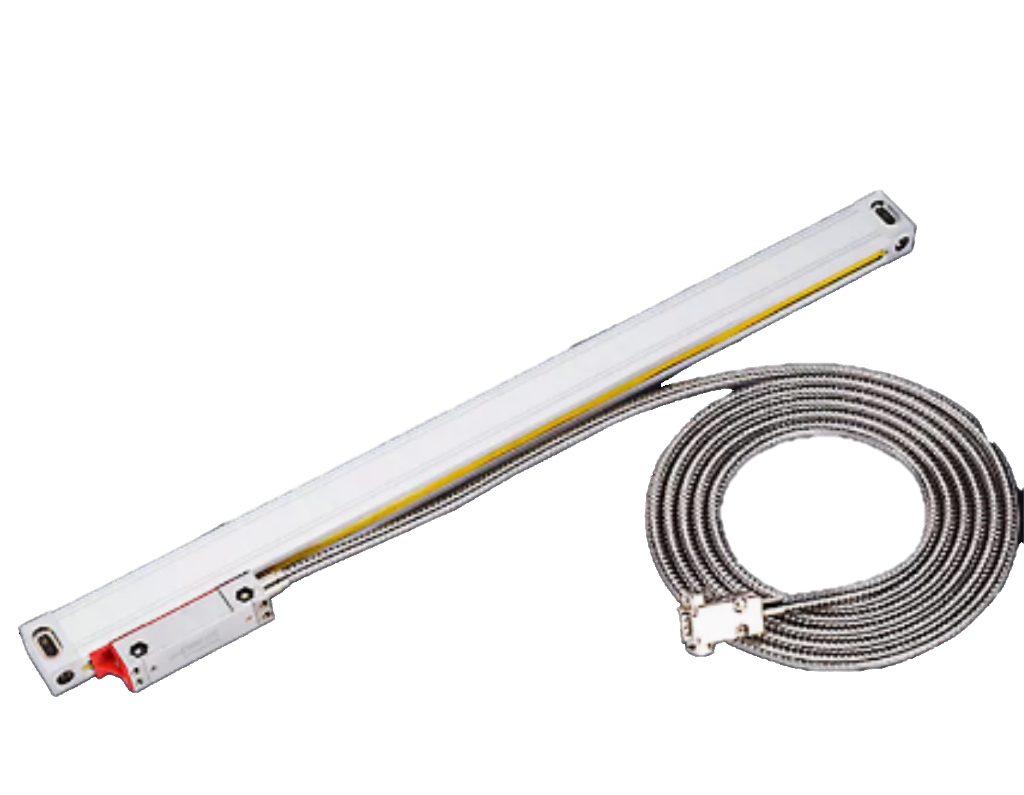
编码器的应用
编码器
测量角位移
闭环 步进
电机
操控盒
光栅尺
测量线位移
光栅尺
登辉项目中使用数控铣床
步进电机+编码器
电驱-数显铣床

Slide 5
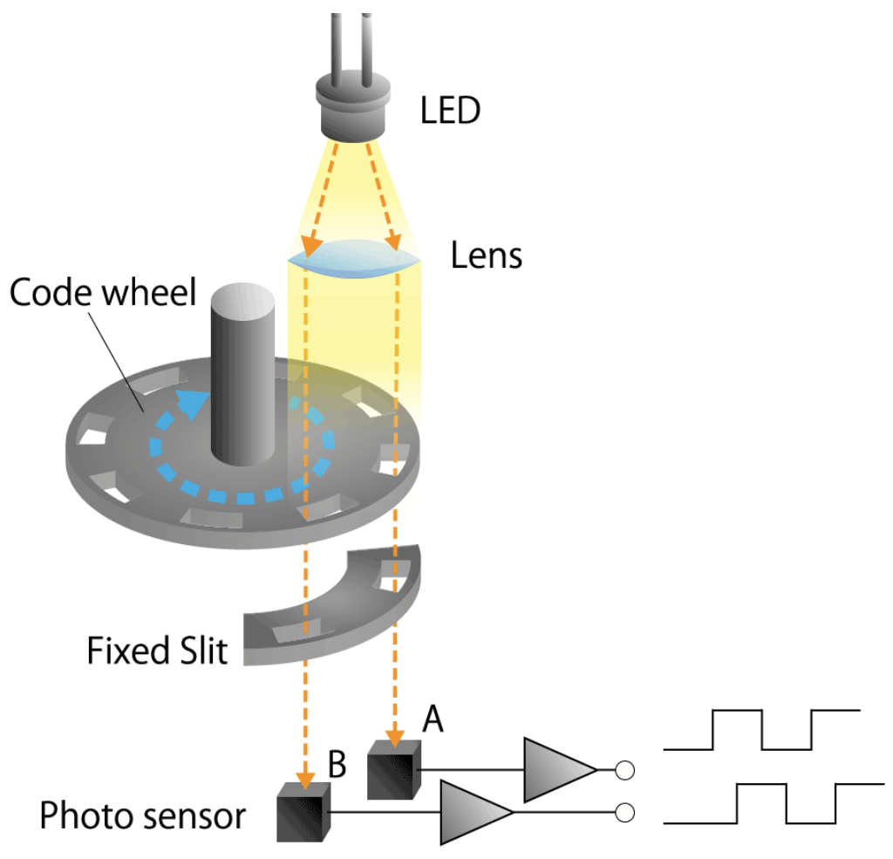
§2.1 结构（增量式）
发光元件：LED
码盘：刻有规则的透光线条的圆盘。
光敏元件：光电传感器
安装在电机转轴上的码盘旋转，LED发出的光经过码盘，产生透光和不透光的光脉冲。
光敏元件检测光脉冲，转换成数字信号输出。
绝对值式编码器有更复杂的码盘

Slide 6
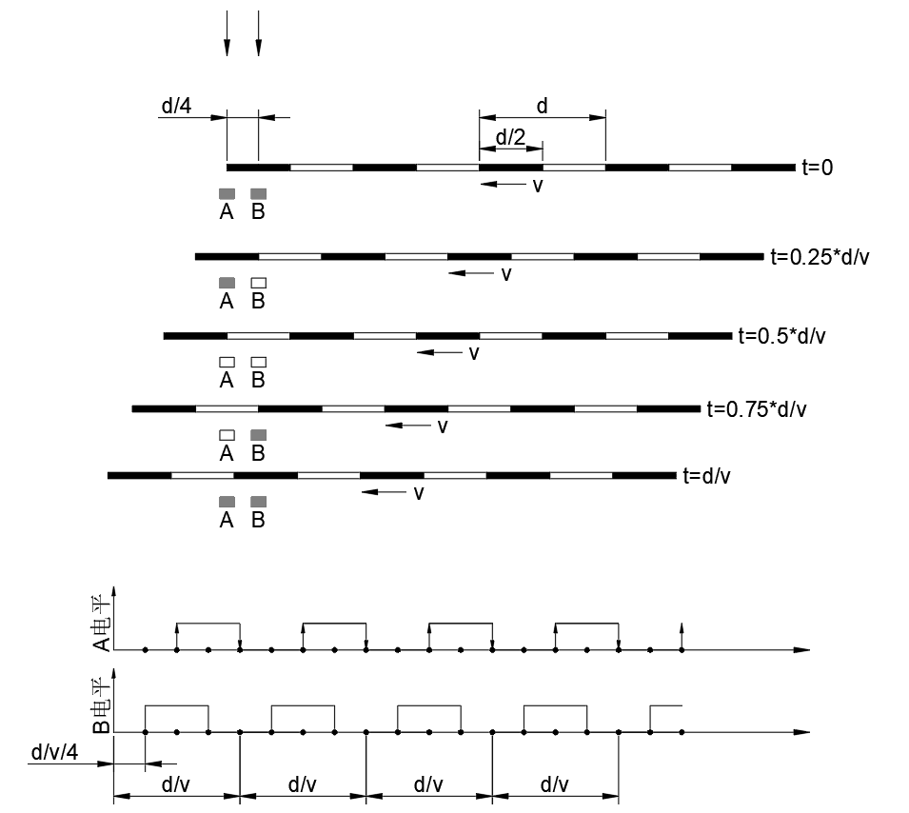
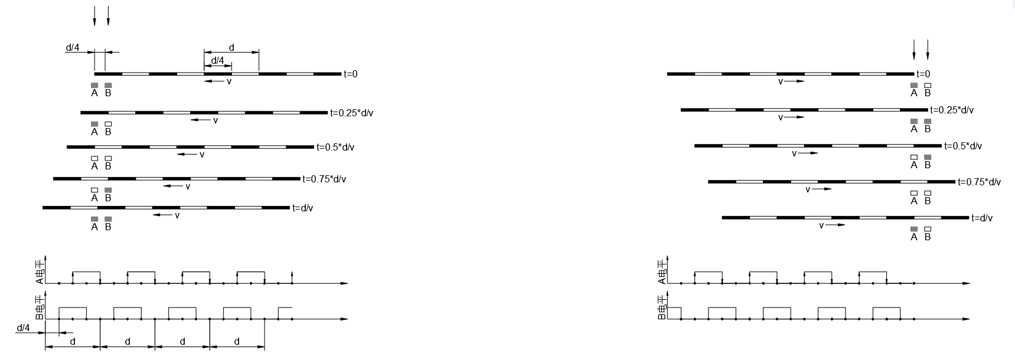
§2.2 检测原理
光源
← 向左移动
向右移动 →
光源
光敏传感器
光敏传感器
周期
t
t
t
t

Slide 7
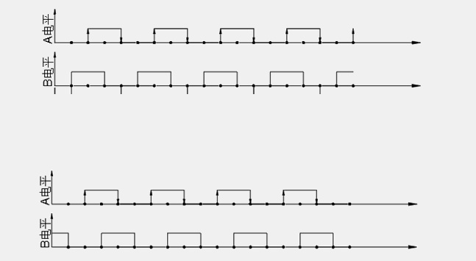
§2.2 检测原理
向左移动（逆时针）
当A相出现上升沿时，B相为 HIGH；
当A相出现下降沿时，B相为 LOW.
向右移动（顺时针）
当A相出现上升沿时，B相为 LOW；
当A相出现下降沿时，B相为 HIGH.
将 A相 接到 uno 的外部中断
在中断ISR中，读取 B相 电平。
根据触发方式（上升沿或下降沿）和 B相 电平，判断电机转动方向。
对周期加减计数，根据编码器分辨率（P/R），计算出角度增量（相对初始点的角位移）。
← 向左移动
向右移动 →

Slide 8
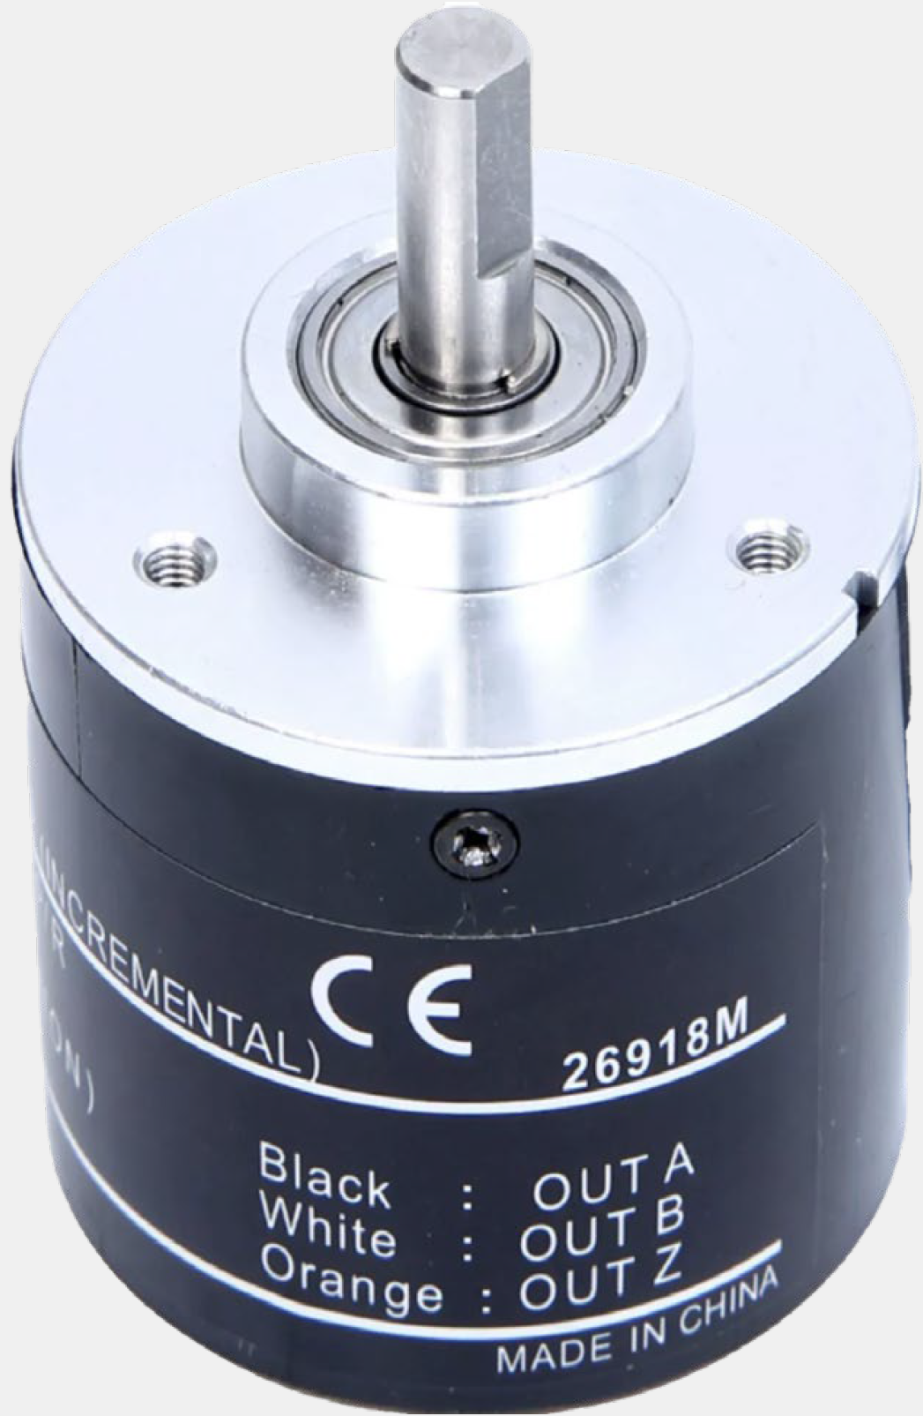
§2.3 实践：读取编码器信息，显示脉冲计数值
上电
setup()
初始化端口
限时：30分钟
初始化串口
启动外部中断
w13-s1-readEncoder.ino
启动时间中断
Resolution: 脉冲数/圈
棕：Vcc，uno 5V
蓝：0V（COM，共阴极），uno GND
黑：A相输出，uno D2 或 D3（外部中断）
白：B相输出，uno 数字口
橙：Z相输出（零点槽信号，本次不用）
用loop代替时间中断亦可，但不能用delay进行延时，否则影响外部中断的触发。
外部中断
时间中断
根据方向
加减计数
串口打印计数值
计数

Slide 9
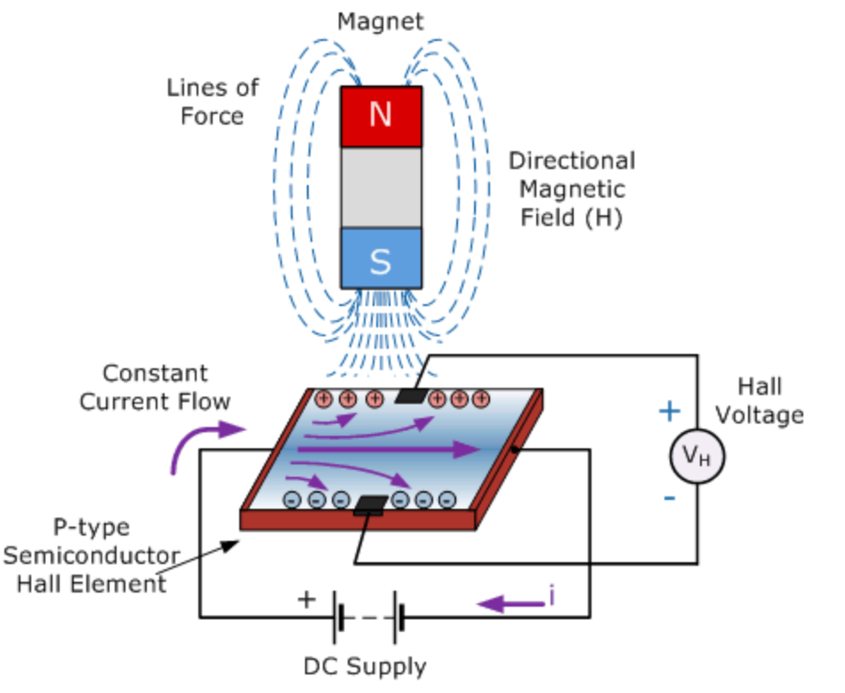
§3 霍尔编码器
霍尔效应（Hall Effect）
一种磁-电转换效应，于1879年由美国物理学家 Edwin H. Hall 在研究金属导电机制时发现。
金属材料的霍尔效应太弱，没有得到应用。
使用半导体材料制造的霍尔元件具有显著的霍尔效应，霍尔式传感器开始得到广泛应用。
载流子（N型半导体为电子，P型半导体为空穴）受磁场洛伦兹力作用产生偏转，在垂直于电流方向形成电场，即霍尔电场，相应的电压称为霍尔电压。
霍尔式传感器可用于测量电流、电压、磁场、位移、力、压力、速度、加速度和机械振动。

Slide 10
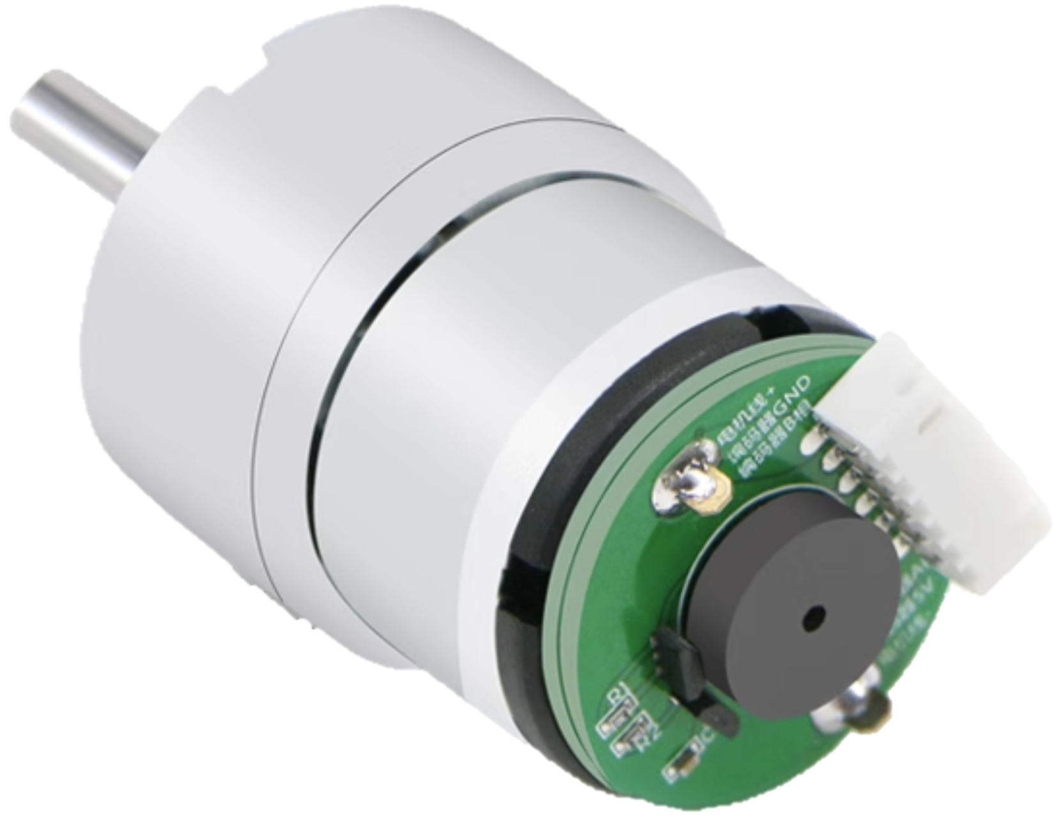
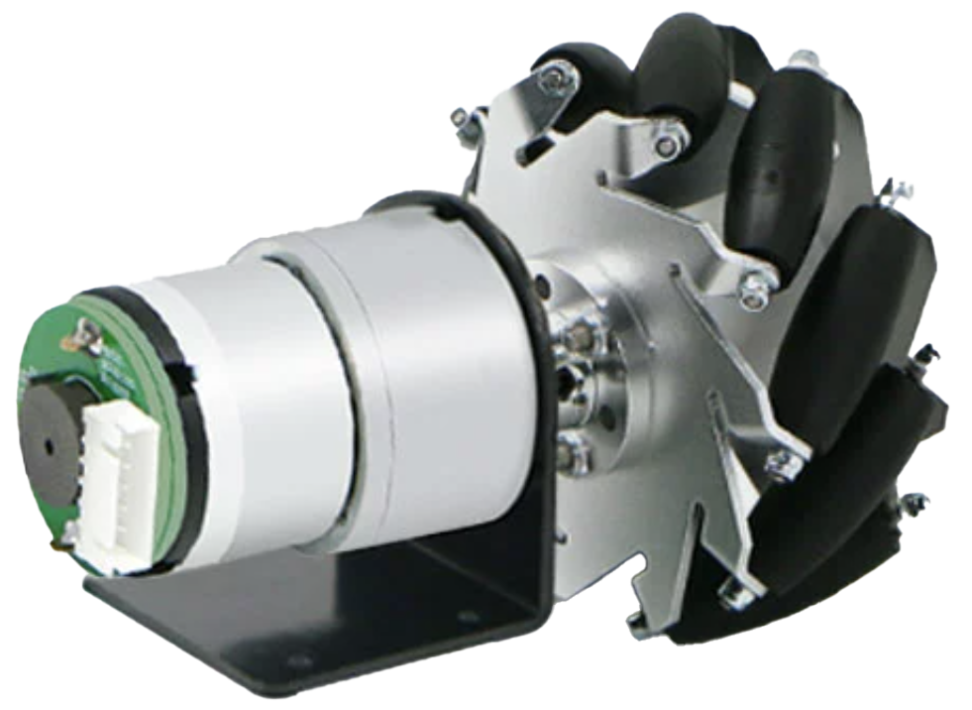
§3 霍尔编码器
霍尔编码器
检测原理与光电编码器相似。
光电式 | 霍尔式
码盘 | 磁环
光电传感器 | 霍尔元件
A、B两相输出 | A、B两相输出
每圈脉冲数 10³ 量级 | 每圈脉冲数 10¹ 量级
带霍尔编码器的减速电机
磁环
霍尔元件

Slide 11

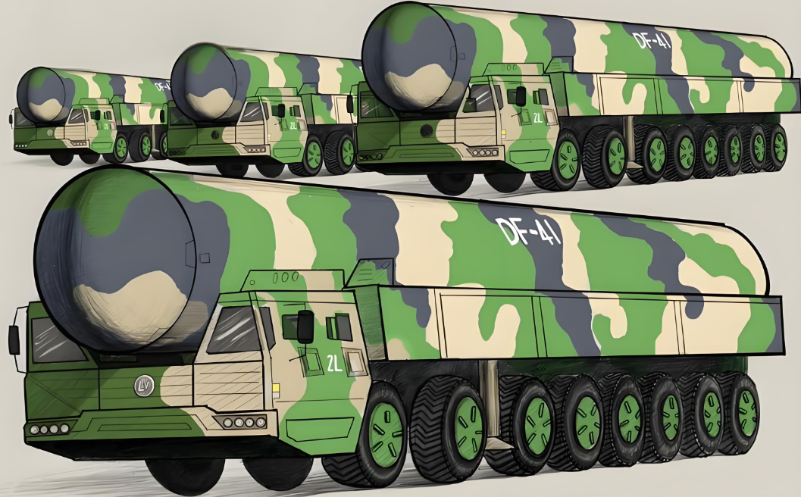
§4.1 开环和闭环控制的基本概念
开环控制：无反馈信息的系统控制方式。
闭环控制：根据控制对象的输出反馈来进行校正(测量值与目标值的偏差)的控制方式。
开环控制
无反馈信息的系统控制方式
闭环控制
根据控制对象的输出反馈，校正测量值与目标值的偏差。

Slide 12
开环与闭环控制的基本流程
干扰
开环控制系统
给定值
控制量
被控量
控制器
执行器
控制对象
干扰
比较器
闭环控制系统
给定值
控制量
被控量
控制器
执行器
控制对象
反馈量
反馈环节

Slide 13
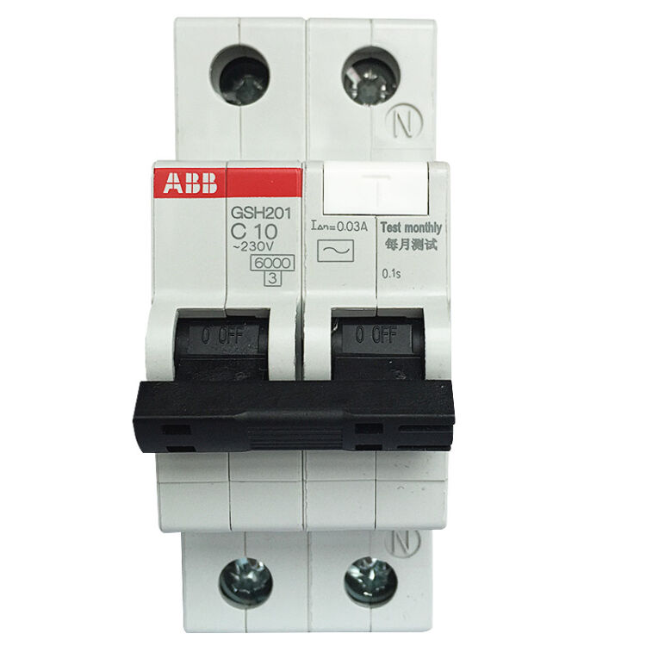
§4.2 Bang-Bang 控制
起停式控制（Bang-Bang control），也称为砰砰控制、开关控制。
让输出在两种状态之间切换的闭环控制器。
例：最大火力烧开水，在煮沸后关闭热源。
温度测量
Bang！
Bang！
低于阈值
温度阈值
比较
停机
开机
超过阈值
≤ 2 min
停机时间
比较
> 2 min

Slide 14
实践：用 Bang-Bang 控制步进电机的相对位置
用面板上的独立编码器作为定位编码器；
用步进电机自带的编码器作为反馈编码器；
定位编码器的计数 > 反馈编码器的计数，电机正向定速旋转；
定位编码器的计数 < 反馈编码器的计数，电机反向定速旋转。
提示
两个编码器的A相各接一个外部中断，分别计数；
利用之前介绍的步进电机调速方式（时间中断设置速度值，loop根据速度值打脉冲）。
限时：30 分钟
w13-s2-BangBangControl.ino

Slide 15
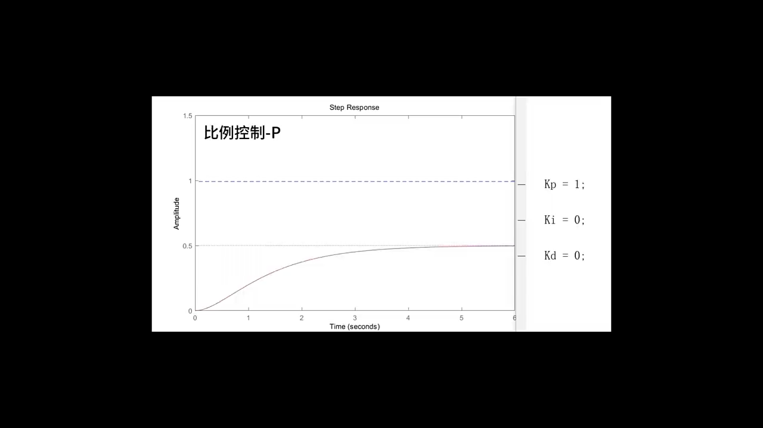
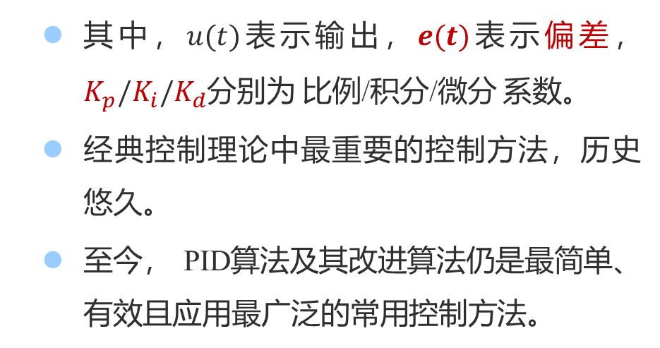

§4.3 PID 控制
比例-积分-微分 （Proportional Integral Derivative）控制
$$u\left(t\right)=K_{p}e\left(t\right)+K_{i}\int_{0}^{t}{e\left(t\right)dt}+K_{d}\frac{de\left(t\right)}{dt}+u(0)$$
P
I
D
其中，$u(t)$表示输出，$e(t)$表示偏差，$K_{p}/K_{i}/K_{d}$分别为 比例/积分/微分 系数。
经典控制理论中最重要的控制方法，历史悠久。
至今， PID算法及其改进算法仍是最简单、有效且应用最广泛的常用控制方法。

Slide 16
实践：步进电机位置的比例控制
将上例由 Bang-Bang 控制，改为比例控制。
步进电机的转速：根据目标角度与实测角度的差值大小确定。
注意：步进电机存在最大转速。
当角度偏差大于某个数值（如10°），步进电机以最大转速运行；
当角度偏差小于某个数值（如10°），步进电机的转速与角度偏差成比例。
限时：20 分钟
w13-s3-proportionalControl.ino

